Slide 1

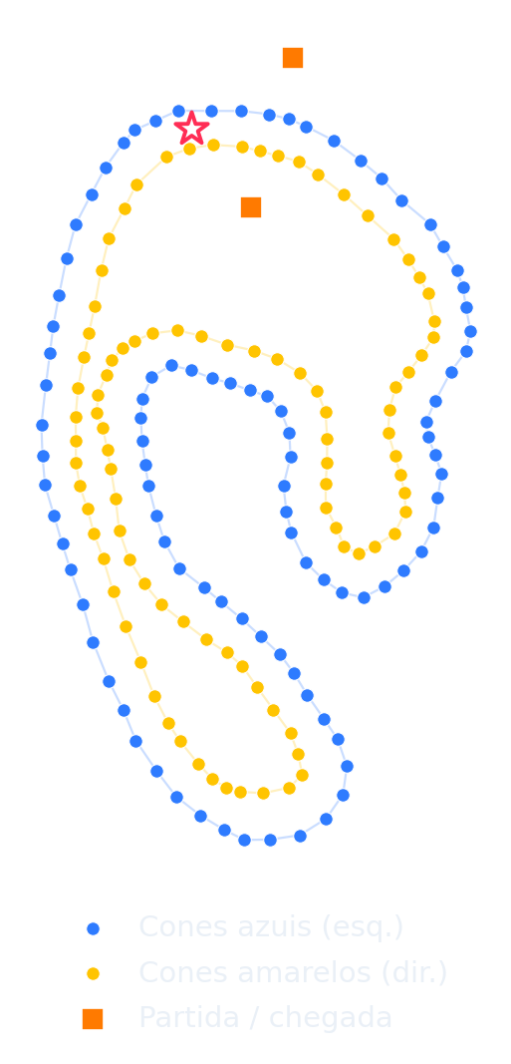
MESTRADO EM INTELIGÊNCIA ARTIFICIAL - UNIVERSIDADE DO MINHO
NAVEGAÇÃO AUTÓNOMA NA
FORMULA STUDENT
Uma abordagem baseada em Aprendizagem por Reforço
Luis Miguel Pereira Silva - PG60390
Pedro M. S. A. Urbano dos Reis - PG59908
Pistas Reais FS
Ambiente 2D
Regras FS-AI

Slide 2

01 - MOTIVAÇÃO & OBJETIVOS
Conduzir sem condutor
OBJETIVOS
O PROBLEMA
1
Treinar um agente RL (SAC / PPO) capaz de completar voltas no menor tempo possível.
A Formula Student é a maior competição de engenharia universitária do mundo. Na categoria driverless, não há piloto a bordo e o protótipo tem de ser capaz de navegar o circuito de forma independente.
2
Implementar regras FS-AI realistas - penalizações por cone, DOO, off-course
O carro deve, sem intervenção humana:
Detetar cones (azul, amarelo, laranja)
3
Suportar pistas reais de competição à escala (14 traçados oficiais em YAML).
Planear a trajetória e atuar em tempo real
Respeitar as regras da categoria Driverless.
4
Avaliar a generalização - split train e test + pistas invertidas.
FORMULA STUDENT DRIVERLESS - APRENDIZAGEM POR REFORCO
02 / 13

Slide 3
02 - AMBIENTE DE SIMULAÇÃO
Simulador 2D construido de raíz
Modelo cinemático de bicicleta
250 kg - wheelbase 1.55 m - friction circle - 50 Hz
14 pistas reais FS
Carregadas de YAML e suavizadas com splines cúbicas
Domain randomization
Massa +/-15% - atrito +/-20% - arrasto +/-10% por episódio
Gymnasium + Stable-Baselines3
Ambiente em PyTorch, treino vetorizado e reproduzível
Tracado real FSE23
FORMULA STUDENT DRIVERLESS - APRENDIZAGEM POR REFORCO
03 / 13

Slide 4
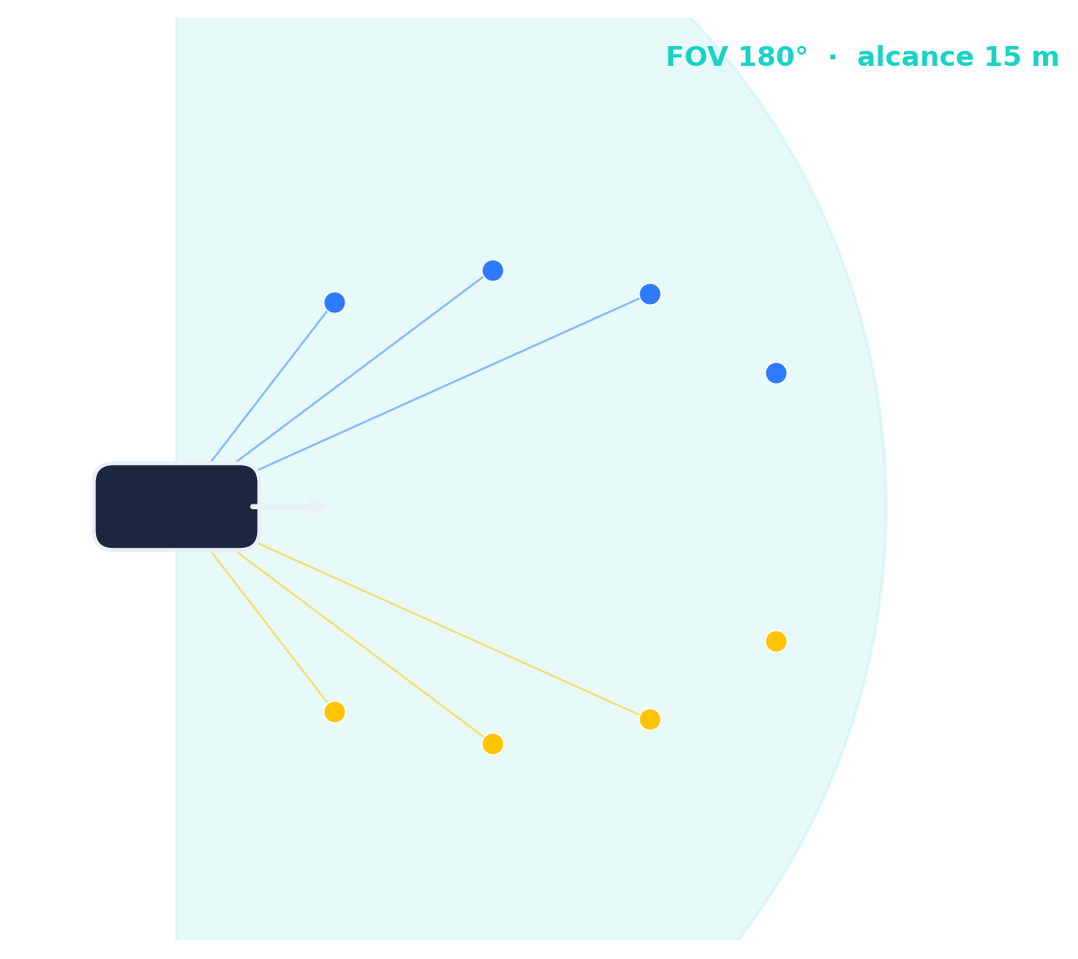
03 - PERCEÇÃO & FORMULAÇÃO RL
O Agente vê apenas cones
Observação - 24 dims
Estado do veículo (6) + 3 cones por cor (18). Sem centerline: só perceção local, tal como o carro real.
1
Steering
Ação - 2 dims contínuas
Throttle
Steering + throttle unificado em [-1, 1].
-1
1
-1
Recompensa (shaping)
Progresso x2.0 - alignment x0.4 - (-8) por cone - (+200) por volta completa.
FOV 180 - alcance 15 m - 3 cones mais proximos por cor/lado
FORMULA STUDENT DRIVERLESS - APRENDIZAGEM POR REFORCO
04 / 13

Slide 5
04 - METODOLOGIA
SAC como agente principal, PPO como baseline
SAC - AGENTE PRINCIPAL
PPO - BASELINE
Off-policy com maximização de entropia
Twin Q-networks (MLP 256x256) + target Polyak
Replay buffer de 1M - auto-tuning de alpha
Target entropy -0.5 (evita colapso prematuro)
-> amostra-eficiente: converge em 3M de steps
On-policy, clipped surrogate objective
Mesma arquitetura de rede (comparacao justa)
Via Stable-Baselines3, treino vetorizado
Mais robusto, mas menos amostra-eficiente
-> precisa do dobro dos steps (6M)
Comum a ambos: MDP com gama = 0.99 - domain randomization - mesmas observacoes e recompensa
FORMULA STUDENT DRIVERLESS - APRENDIZAGEM POR REFORCO
05 / 13

Slide 6
05 - PROTOCOLO EXPERIMENTAL
Como validamos?
1
2
3
4
Splits canonicos
Pistas espelhadas
Multi-seed
15 ablações controladas
9 pistas treino e 5 pistas teste
Held-out em Y - teste de viés direcional
SAC 3M x 3 seeds - PPO 6M x 3 seeds
Reward - DR - sensor - hiperparâmetros
METRICAS lap rate (voltas completas) - cones derrubados - velocidade media - tempo de volta - por pista (media +/- desvio)
FORMULA STUDENT DRIVERLESS - APRENDIZAGEM POR REFORCO
06 / 13

Slide 7
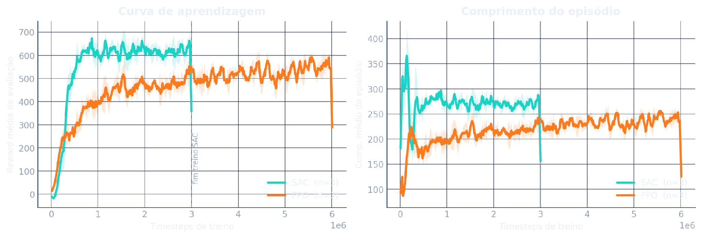
06 - RESULTADOS - APRENDIZAGEM
SAC aprende mais depressa e mais estável
SAC atinge maior reward com metade dos steps (3M vs 6M)
Episódios mais longos = menos terminações precoces
FORMULA STUDENT DRIVERLESS - APRENDIZAGEM POR REFORCO
07 / 13

Slide 8
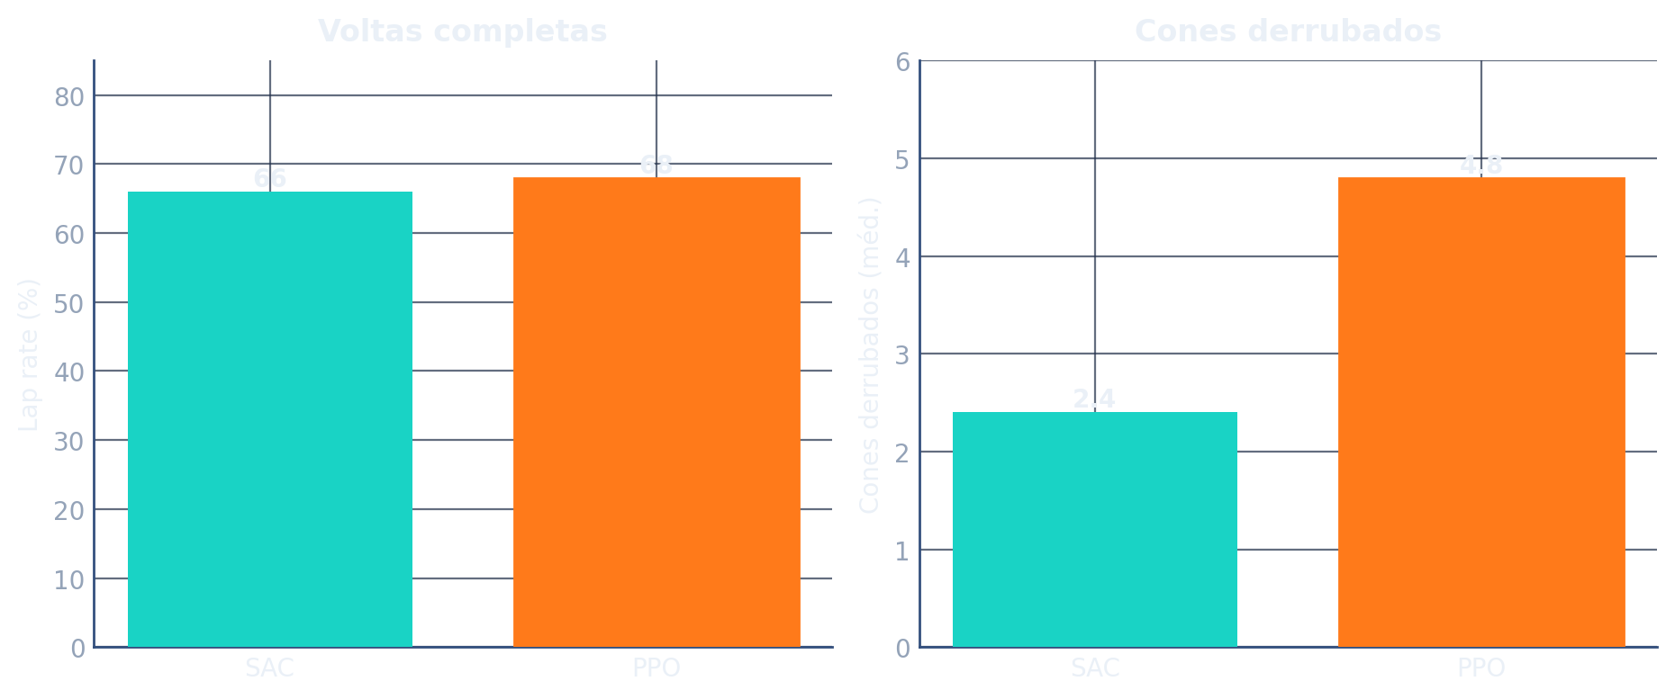
07 - RESULTADOS - SAC vs PPO
Velocidade vs Segurança
SAC 2x
menos cones derrubados
SAC 66±0%
lap rate - 2.4 cones - 76 km/h
PPO 68±7%
lap rate - 4.8 cones - 79 km/h
Leitura: Lap rate equivalente (66% vs 68%, dentro do ruído), mas o SAC derruba metade dos cones (2.4 vs 4.8) e é mais estável entre seeds. O PPO ganha ~3 km/h, à custa de ser mais agressivo.
FORMULA STUDENT DRIVERLESS - APRENDIZAGEM POR REFORCO
08 / 13

Slide 9
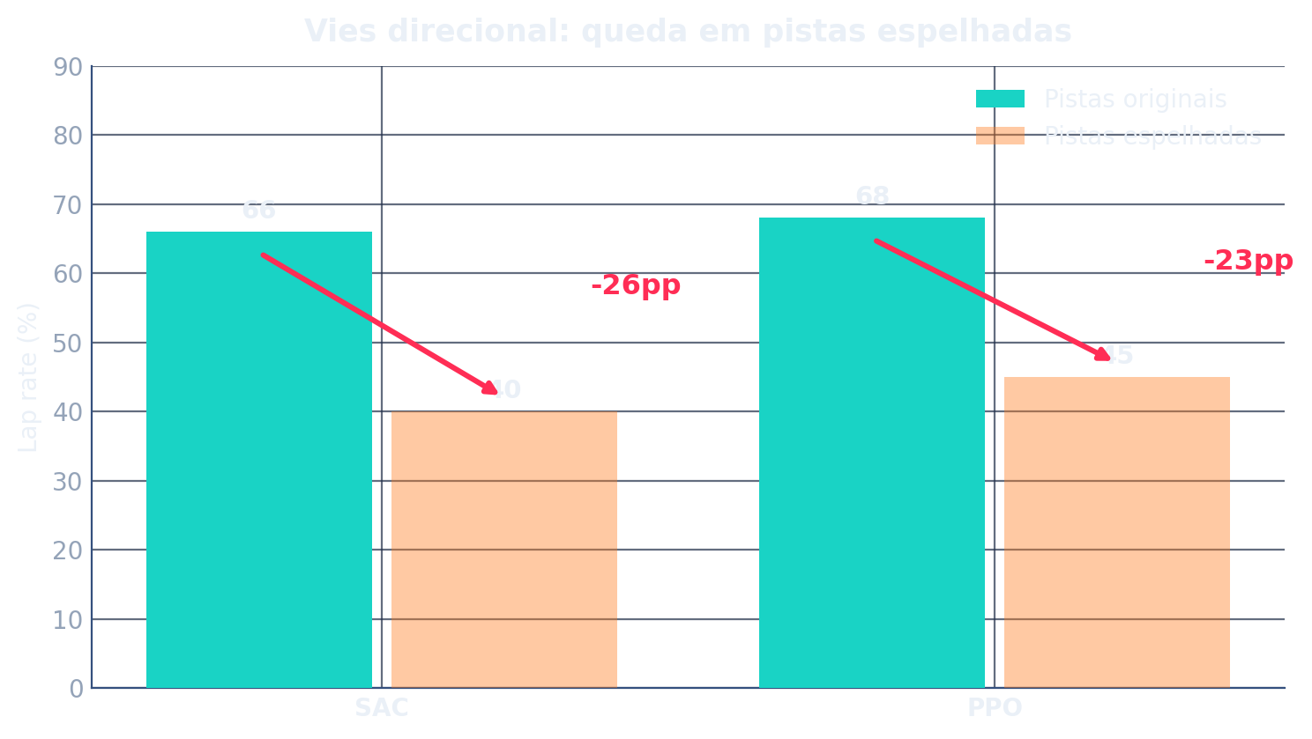
08 - RESULTADOS - DESCOBERTA
Um viés direcional escondido
Mesma geometria, sentido invertido
Avaliamos em pistas espelhadas em Y (held-out).
Queda acentuada do lap rate
SAC -26pp - PPO -23pp face as originais.
O test split tradicional engana
Subestima o overfit estrutural dos modelos.
SAC: padrão bimodal (10% ou 100% por pista) - PPO: degradacao uniforme
FORMULA STUDENT DRIVERLESS - APRENDIZAGEM POR REFORCO
09 / 13

Slide 10
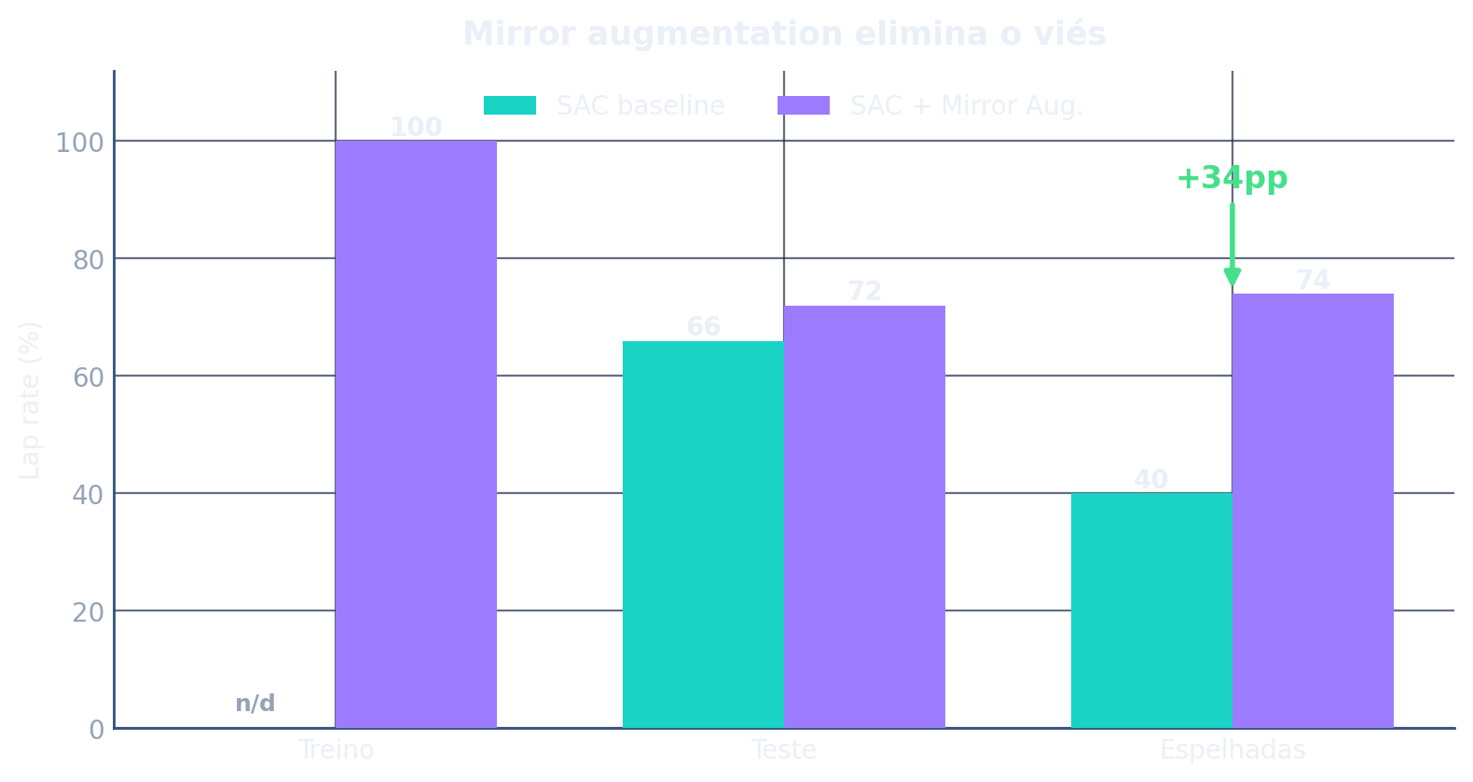
09 - RESULTADOS - SOLUÇÃO
Mirror augmentation elimina o viés
A ideia
Espelhar 50% dos episodios (aleatório) em cada reset do treino.
O resultado
74% em espelhadas (+34pp) e +6pp em pistas originais.
A conclusão
O problema era estrutural ao treino - não do algoritmo.
Igualmente bom em pistas originais e espelhadas.
FORMULA STUDENT DRIVERLESS - APRENDIZAGEM POR REFORCO
10 / 13

Slide 11
10 - DISCUSSÃO CRITICA
O que os números (não) dizem
O lap rate isolado engana
FOV 90 e alcance 8 m ate sobem o lap rate, mas disparam os cones (9-16 por volta). É preciso ler lap rate e segurança em conjunto.
Domain randomization ajuda
Remover DR aumenta os cones no teste - confirma o ganho de robustez à variação de massa, atrito e arrasto.
Limitações assumidas
Ambiente 2D (sem dinamica de pneus / pitch-roll); ablações com 1 seed; transfer para o carro real ainda não validado.
Exploração PacSim (sim-to-sim)
Bridge para o simulador 3D ROS 2 montada; a transferência da política treinada em 2D fica como trabalho futuro.
FORMULA STUDENT DRIVERLESS - APRENDIZAGEM POR REFORCO
11 / 13

Slide 12
11 - FERRAMENTAS DE IA
Como usámos IA neste trabalho
Claude Cowork - rascunho dos slides
Estrutura e primeiro rascunho desta apresentação. A seleção de conteúdos, os dados e a narrativa final foram decididos e revistos pela equipa.
Claude Code - copiloto de engenharia
Apoio na integração com o PacSim (ponte para o simulador 3D ROS 2) e em código de suporte; chegou a fazer commits no repositório.
Geração e refactor de código
Acelerou tarefas repetitivas: scaffolding do ambiente Gymnasium, scripts de avaliação e visualização de resultados.
O que foi sempre da equipa
A formulação do problema de RL, o desenho das experiências e ablações, e a análise crítica dos resultados foram nossos.
Postura: uso criterioso
A IA acelerou a engenharia; as decisões de RL e a interpretação dos resultados foram da equipa. Verificamos todo o código gerado.
FORMULA STUDENT DRIVERLESS - APRENDIZAGEM POR REFORCO
12 / 13

Slide 13
12 - CONCLUSÕES
Conclusões e próximos passos
O QUE ALCANÇAMOS
PRÓXIMOS PASSOS
Ambiente FS-AI completo, construido de raiz
1
Robustez estatística
SAC supera PPO em consistência (metade dos cones)
Repetir as ablações com múltiplas seeds
2
Sim-to-sim PacSim
Descoberta de um viés direcional sistemático
Validar transfer da politica 2D para o 3D
Correção via mirror augmentation (+34pp espelhadas)
Relatório final
3
Analise estatística completa - entrega 16 jun
Obrigado! Perguntas & feedback
Luis Miguel Pereira Silva - PG60390 Pedro M. S. A. Urbano dos Reis - PG59908

